Slide 1

PROYECTO NewsEye
PRESENTACIÓN FINAL CAPSTONE

Slide 2

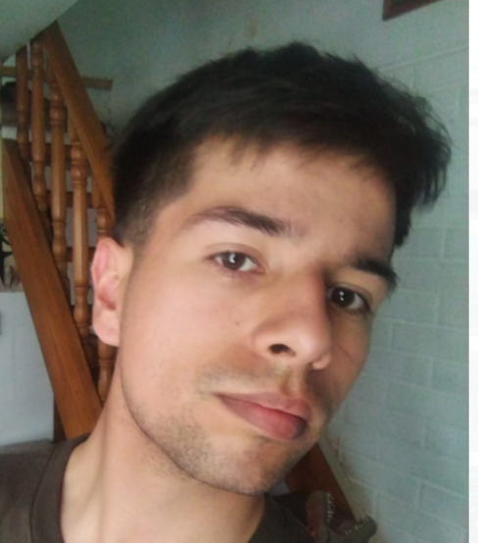

proyecto NewsEye
INTEGRANTES DEL PROYECTO
Alonso Villena Toro
Product Owner
Product Backlog
Diego Ulloa Soto
Scrum Master
Facilitador proceso desarrollo
Patricio Castro
Main Developer
Diseño y analítica del proyecto

Slide 3




proyecto NewsEye
DESCRIPCIÓN DEL PROYECTO
Problema o dolor
‘Fake News’
Redes Sociales
Divulgación de información relacionada a estudios, teorías y conocimiento falsos
Trending
Barrera en la capacidad de aprendizaje .
Propuesta de solución
Creación de una pagina web
Informar de manera correcta al usuario que lo quiera o necesite
Información actualizada al momento y fecha actual, agregando IA para hacer la experiencia del usuario personalizada
Generador de informe, el cuál incluirá de igual forma IA, la que se encargara de generar la información lo más confiable posible con sus fuentes pertinentes, y en formato APA

Slide 4
proyecto NewsEye
Objetivo General
Objetivos Específicos
Reducir tiempos de búsqueda de información
Automatizar formatos de visualización de información
Asignar un perfil o “agente” personalizado para cada usuario
Integración de inteligencia artificial
Integración de Informes Personalizados
Integración de noticias Filtradas

Slide 5






proyecto NewsEye
Limitaciones del proyecto
Dinero
Tiempo
Falta Conocimiento
Alcances
Información
Personalización
Producto Mínimo viable

Slide 6
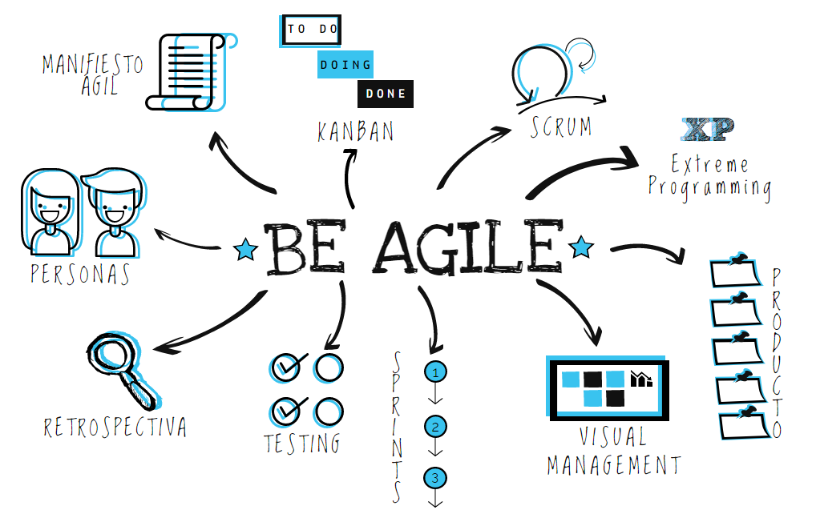
proyecto NewsEye
Metodología AGILE
Metodología de trabajo para el desarrollo del proyecto
División de tareas
2. Reacción a retrasos
3. Detección/ajuste a desviaciones

Slide 7
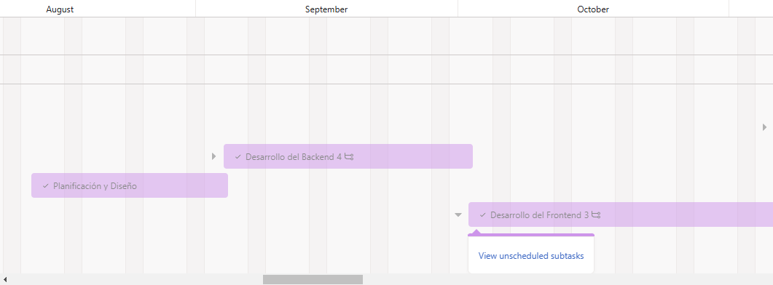
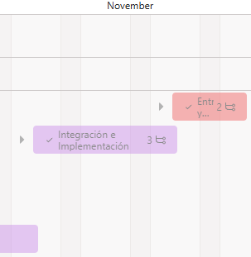
proyecto NewsEye
Cronograma para el desarrollo del proyecto
Planificación y Diseño | Desarrollo de Backend | Desarrollo de Frontend | Integración e implementación | Entrega y Documentación
13 de Agosto a 4 de Septiembre | 4 de Septiembre a 2 de Octubre | 2 de Octubre a 6 de Noviembre | 6 de Noviembre a 20 de Noviembre | 20 de Noviembre a 27 de Noviembre

Slide 8
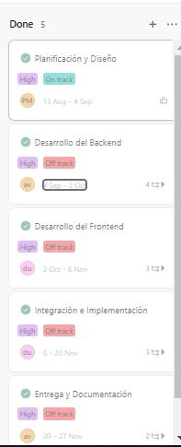
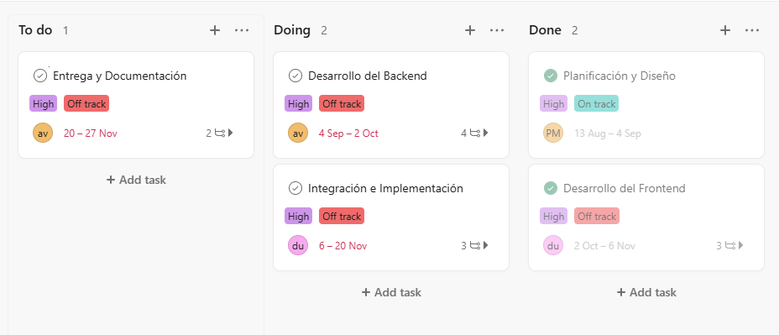
proyecto NewsEye
Task board
* Utilizar cronograma de inicio, indicando el cumplimiento al término del proyecto
Tareas completadas del cronograma
Desarrollo de tareas en taskboard fase 2 del cronograma

Slide 9
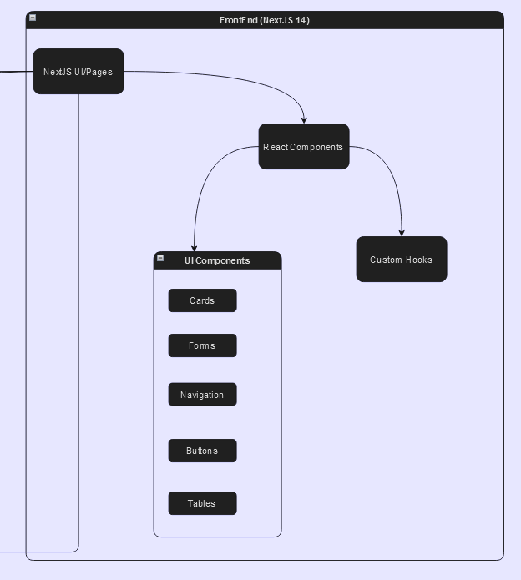
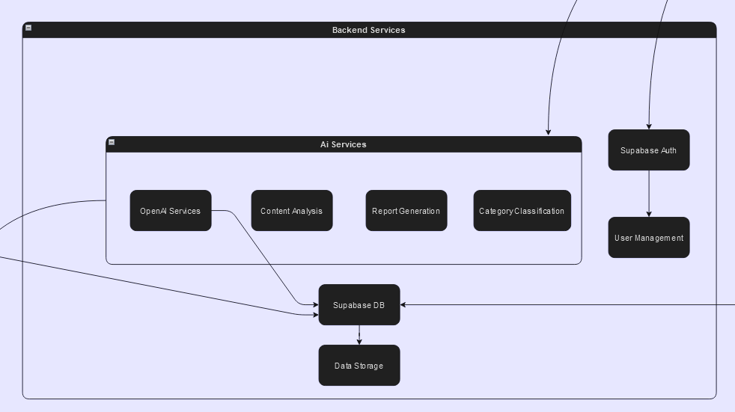
proyecto NewsEye
Diseño en capas
Arquitectura de software
Capa de Frontend
Capa de Backend

Slide 10
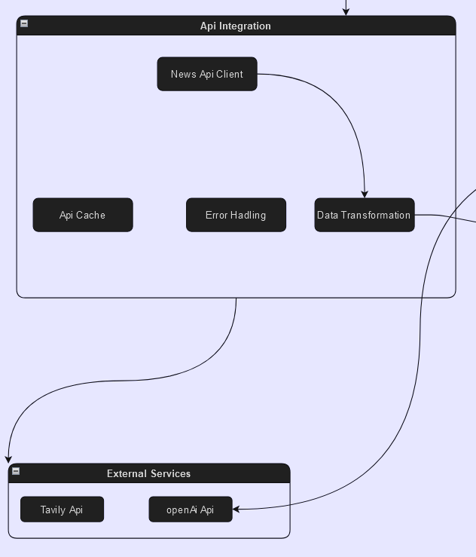


proyecto NewsEye
Capa de integración de
servicios externos
Arquitectura de software
Integración de servicios:
OpenAI API
Tavily API

Slide 11
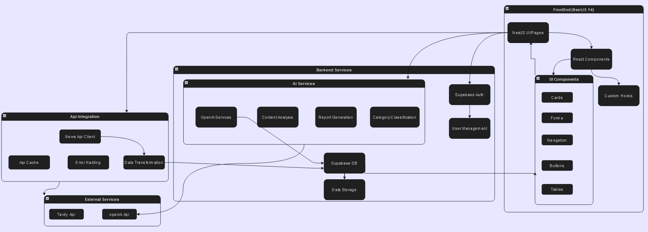
proyecto NewsEye
Arquitectura del software
Diagrama de componentes

Slide 12
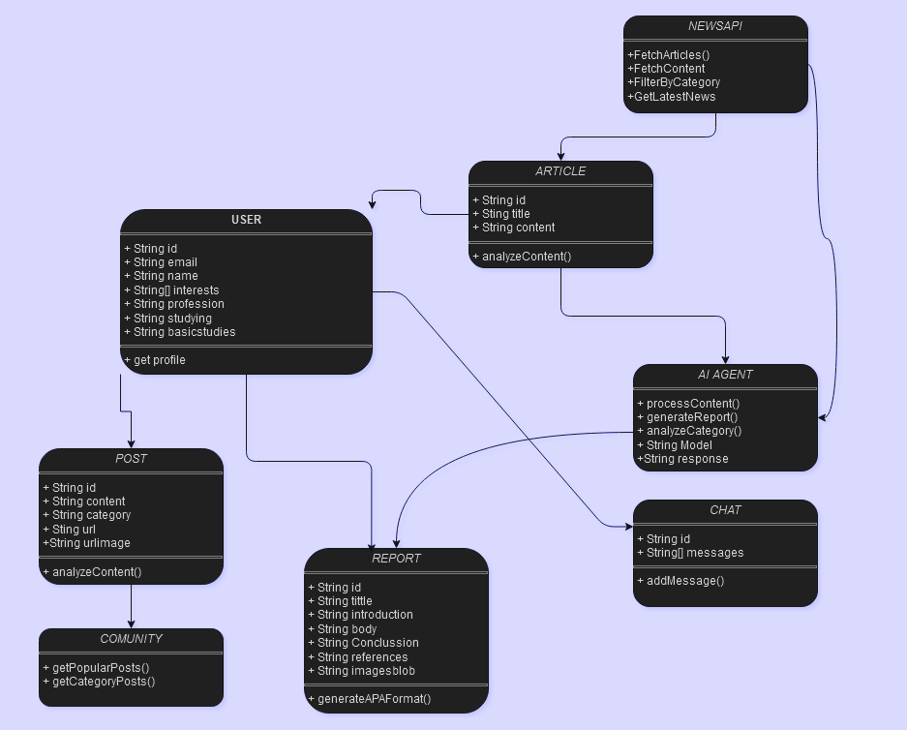
Modelo de datos
Arquitectura de software
proyecto NewsEye

Slide 13
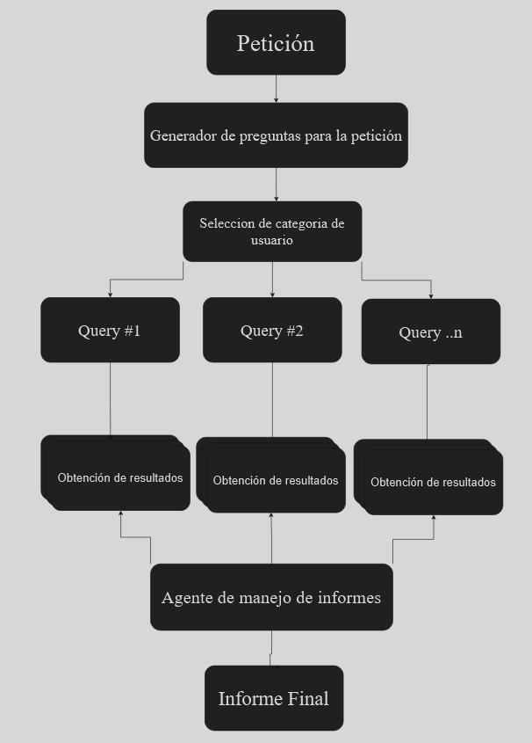
proyecto NewsEye
Flujo de Trabajo de IA
Arquitectura de software
Petición | Ingreso de petición mediante Chat
Generador de preguntas | Genera preguntas de búsqueda en internet a través de Tavily
Selección de categ. | Se obtiene la categoría del usuario para darle estructura personalizada al informe
Query 1,2… | Múltiples querys para “Scrapear” información en internet
Resultados | Obtención de resultados limpios y filtrados
Agente | Agente de LLM que escribe el infrome con los resultados obtenidos
Informe Final | Creación de informe formato APA.

Slide 14




proyecto NewsEye
Herramientas utilizadas
FRONT END
Modelo LLM para IA
BASE DE DATOS
BACKEND
Motor de búsqueda

Slide 15
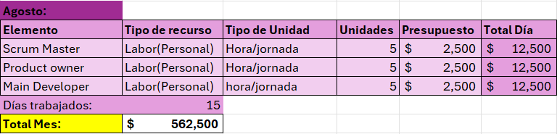
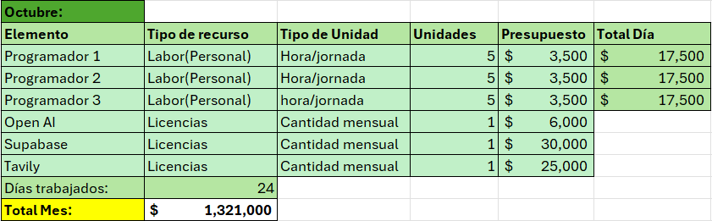
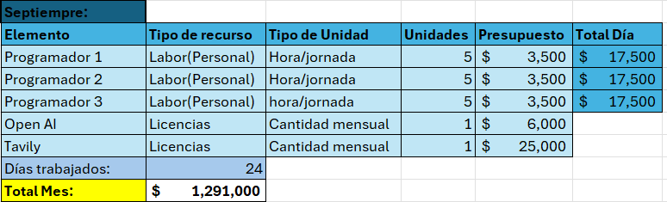
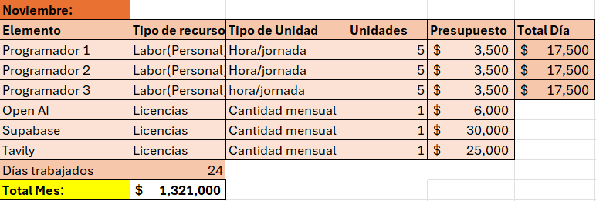
proyecto NewsEye
Valor del Proyecto
Valor de recursos humanos y materiales
Presupuesto Total de Proyecto | $4.495.000

Slide 16
DEMOSTRACIÓN DEL RESULTADO DEL PROYECTO

Slide 17
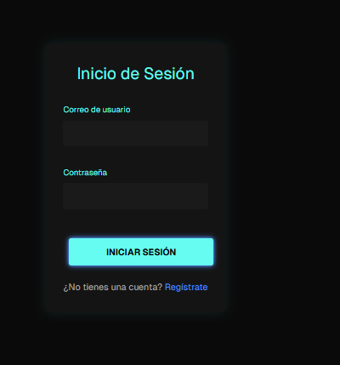
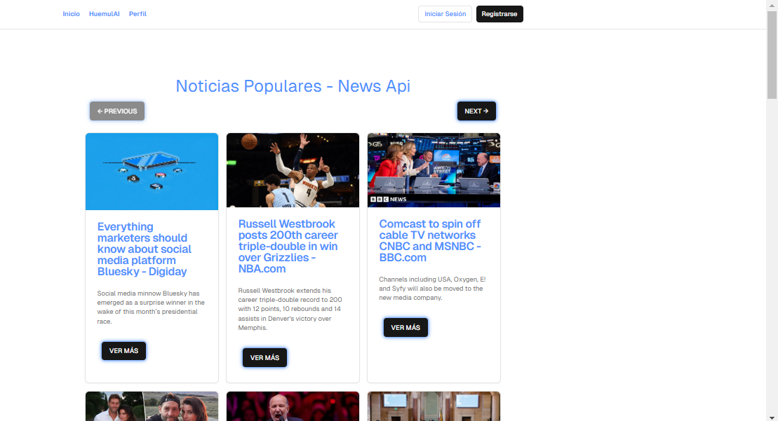
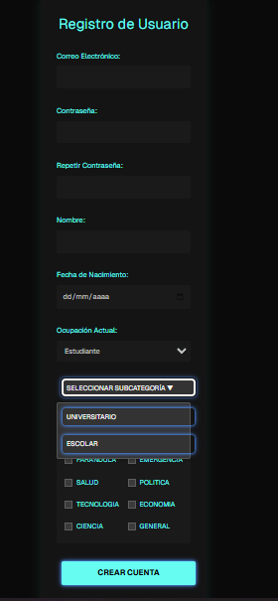
Resultados obtenidos

Slide 18
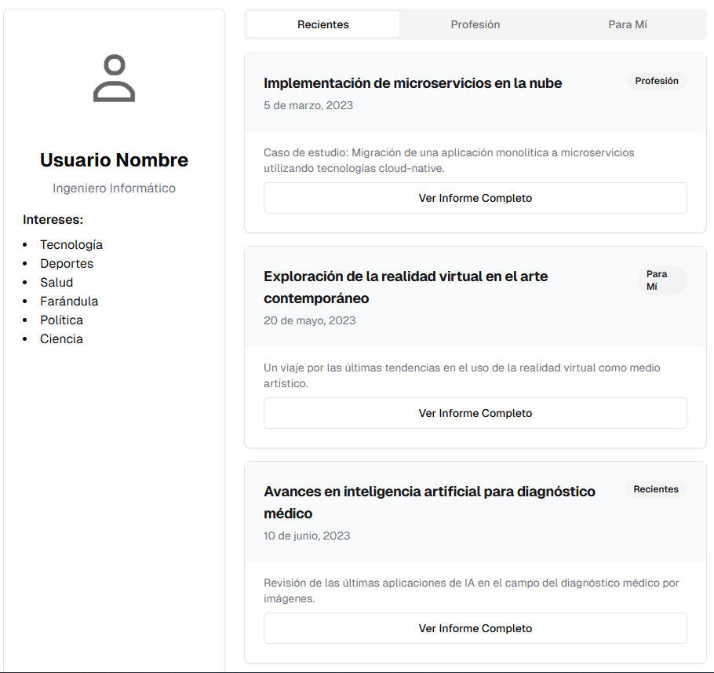
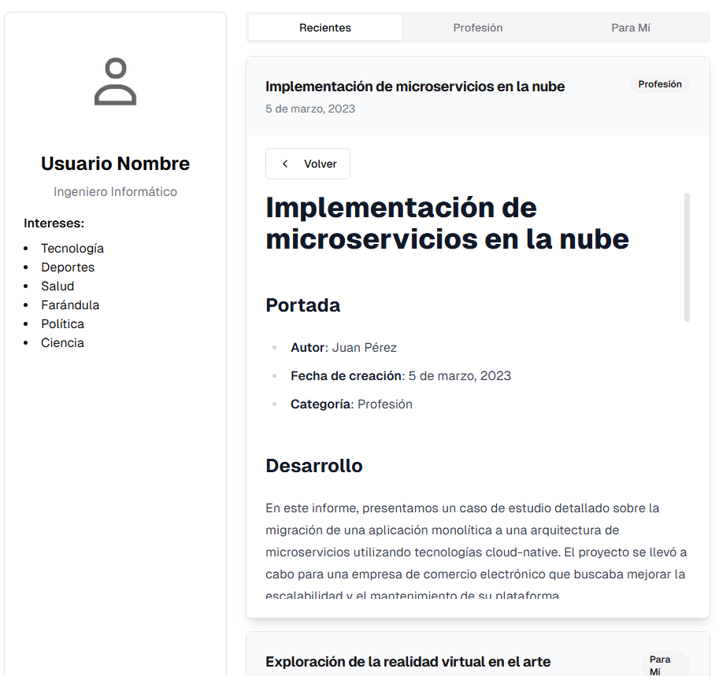
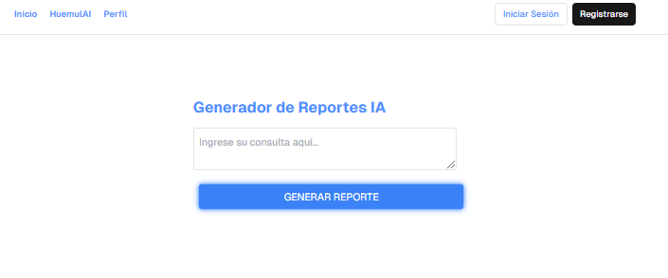
Resultados obtenidos

Slide 19



Obstáculos presentados durante el desarrollo
Horizontes nuevos que aprender
Cambios constantes
Falta de tiempo

Slide 20
PREGUNTAS DE LA COMISIÓN

